Slide 1



















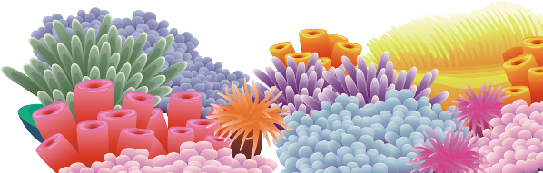





Slide 2


Slide 3

“Nếu lớp em lên kế hoạch đi dã ngoại ở biển thì sẽ có những hoạt động gì thú vị?”

Slide 4

Ở biển:
+ Được tắm biển
+ Được ngắm bình minh, hoàng hôn trên biển
+ Được chơi các trò chơi như lướt sóng, đua cano, xây lâu đài cát
+ Được ăn uống, tổ chức văn nghệ trên bãi biển

Slide 5
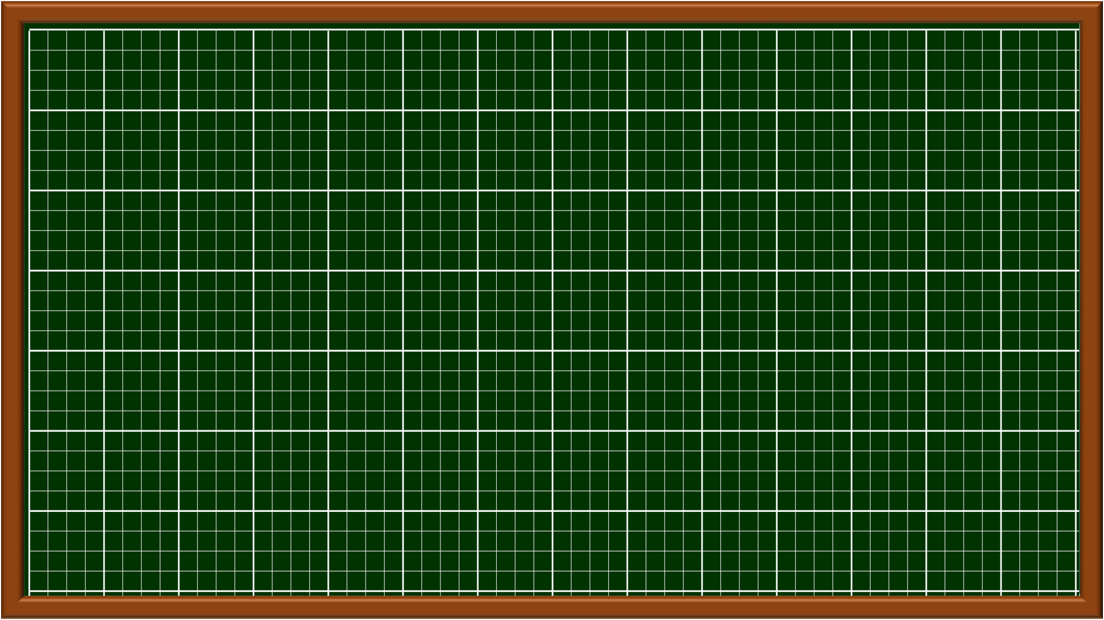
Thứ Tư ngày 18 κáng 9 năm 2024
Tiếng Việt
Bài 4: Lần đầu ςa biển

Slide 6
M U C T I Ê U :
M Ụ C T I Ê U :
2
Đọc đúng, to, rõ ràng và ngắt nghỉ đúng sau các dấu câu, bước đầu thể hiện được tâm trạng
cảm xúc thông qua giọng đọc.
2
Đọc đúng, to, rõ ràng và ngắt nghỉ đúng sau các dấu câu, bước đầu thể hiện được tâm trạng cảm xúc thông qua giọng đọc.
Trả lời được các câu hỏi liên quan đến nội dung, hình thức, mở rộng
1
3
3
1

Slide 7


Slide 8



Lắng nghe đọc mẫu
TAY DÒ
TAI NGHE
MẮT DÕI

Slide 9
LẦN ĐẦU RA BIỂN
- A! Biển! Biển đây rồi. Thích quá!
Thắng reo toáng lên, vượt qua bố và anh Thái chạy ào ra bãi cát. Từ thuở bé đến giờ, Thắng đã được thấy biển bao giờ đâu. Cậu đứng ngây ra nhìn biển. Ôi! Biển rộng quá, xanh quá, chẳng nhìn thấy bờ biển kia đâu.
Thắng đi xuống gần mép nước. Ồ! Có con gì bé tẹo đang chạy trên cát. Thắng rón rén đến gần, những vụt một cái, nó biến ngay vào hang. - Cậu có biết con gì đấy không?
Thắng giật mình ngẩng lên nhìn, thấy một bạn trai đang đứng cười. Thắng cũng cười làm quen:
- Con gì mà chạy nhanh thế nhỉ?
- Con còng gió, cậu không biết sao?
- Không, bây giờ tớ mới được ra biển. Thế tên cậu là gì?
- Tớ là Hải. Còn tên cậu?
- Tớ là Thắng. Nhà tớ ở Hà Nội. Nghỉ hè, tớ được bố cho vào Quy Nhơn thăm bác tớ.
- Ở Hà Nội không có biển à?
Thắng cười:
- Hà Nội chỉ có Hồ Gươm, Hồ Tây, sông Hồng thôi. Hồ Tây rộng lắm nhưng không rộng bằng biển thế này.
Hải dẫn Thắng đi dọc bờ biển, chỉ cho bạn Mũi Én, Ghềnh Ráng,… Lúc tạm biệt, hai đứa hẹn chiều mai lại gặp nhau ở bãi biển này. Hải còn hứa sẽ rủ mấy bạn ra đá bóng với Thắng và tắm biển nữa.
(Theo Nguyễn Văn Chương)
ĐỌC MẪU

Slide 10
T Ừ K H Ó Đ Ọ C :
Ghềnh Ráng
reo toáng
thuở bé
Title
Team
Contents
Closing

Slide 11
TỪ KHÓ HIỂU
TỪ KHÓ HIỂU
1
3
Ghềnh Ráng
Mũi Én
Còng gió
2

Slide 12
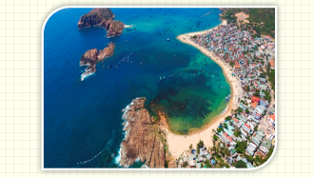
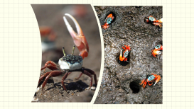
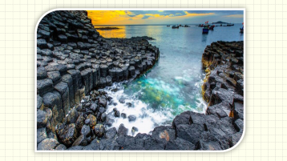
TỪ KHÓ HIỂU
TỪ KHÓ HIỂU
1
Ghềnh Ráng
3
Cảnh đẹp ở Quy Nhơn
Còng gió
Mũi Én
2
Cảnh đẹp ở Quy Nhơn
Loài vật sống ở biển, giống cua nhưng nhỏ hơn,
chạy rất nhanh.

Slide 13
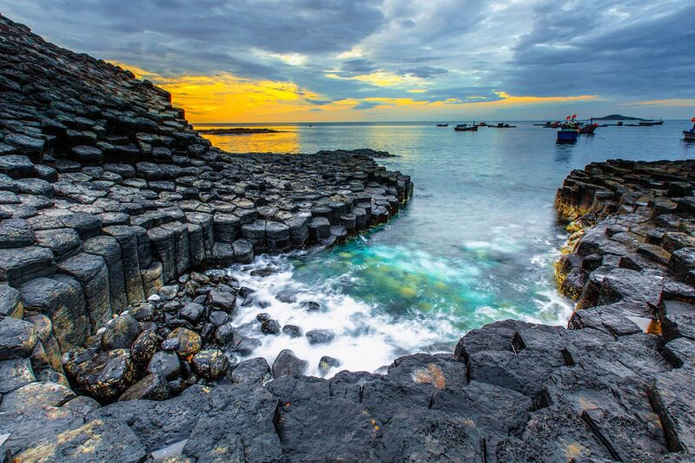
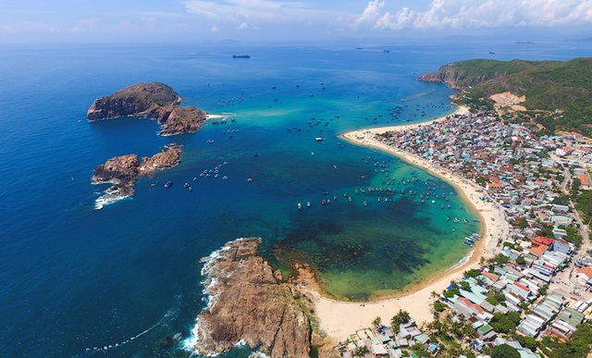

Slide 15
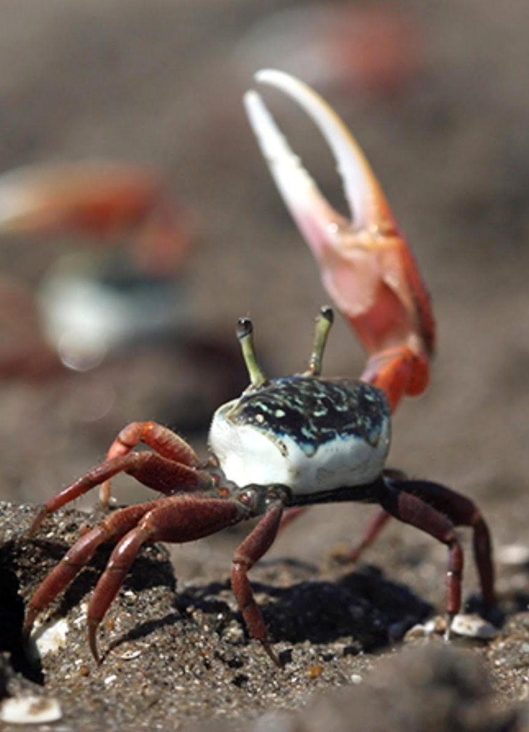
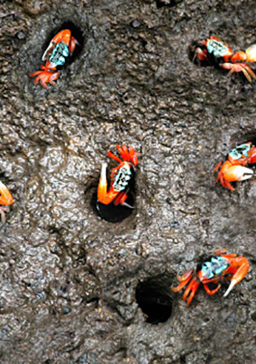

Slide 16
LUYỆN ĐỌC CÂU
LUYỆN ĐỌC CÂU
- A! / Biển! / Biển đây rồi. / Thích quá! //
- Ôi! / Biển rộng quá, / xanh quá, / chẳng nhìn thấy bờ biển kia đâu. //
Title
Team
Contents
Closing

Slide 17
LẦN ĐẦU RA BIỂN
- A! Biển! Biển đây rồi. Thích quá!
Thắng reo toáng lên, vượt qua bố và anh Thái chạy ào ra bãi cát. Từ thuở bé đến giờ, Thắng đã được thấy biển bao giờ đâu. Cậu đứng ngây ra nhìn biển. Ôi! Biển rộng quá, xanh quá, chẳng nhìn thấy bờ biển kia đâu.
Thắng đi xuống gần mép nước. Ồ! Có con gì bé tẹo đang chạy trên cát. Thắng rón rén đến gần, những vụt một cái, nó biến ngay vào hang. - Cậu có biết con gì đấy không?
Thắng giật mình ngẩng lên nhìn, thấy một bạn trai đang đứng cười. Thắng cũng cười làm quen:
- Con gì mà chạy nhanh thế nhỉ?
- Con còng gió, cậu không biết sao?
- Không, bây giờ tớ mới được ra biển. Thế tên cậu là gì?
- Tớ là Hải. Còn tên cậu?
- Tớ là Thắng. Nhà tớ ở Hà Nội. Nghỉ hè, tớ được bố cho vào Quy Nhơn thăm bác tớ.
- Ở Hà Nội không có biển à?
Thắng cười:
- Hà Nội chỉ có Hồ Gươm, Hồ Tây, sông Hồng thôi. Hồ Tây rộng lắm nhưng không rộng bằng biển thế này.
Hải dẫn Thắng đi dọc bờ biển, chỉ cho bạn Mũi Én, Ghềnh Ráng,… Lúc tạm biệt, hai đứa hẹn chiều mai lại gặp nhau ở bãi biển này. Hải còn hứa sẽ rủ mấy bạn ra đá bóng với Thắng và tắm biển nữa.
(Theo Nguyễn Văn Chương)
CHIA ĐOẠN
1
2
3

Slide 18
LẦN ĐẦU RA BIỂN
- A! Biển! Biển đây rồi. Thích quá!
Thắng reo toáng lên, vượt qua bố và anh Thái chạy ào ra bãi cát. Từ thuở bé đến giờ, Thắng đã được thấy biển bao giờ đâu. Cậu đứng ngây ra nhìn biển. Ôi! Biển rộng quá, xanh quá, chẳng nhìn thấy bờ biển kia đâu.
Thắng đi xuống gần mép nước. Ồ! Có con gì bé tẹo đang chạy trên cát. Thắng rón rén đến gần, những vụt một cái, nó biến ngay vào hang. - Cậu có biết con gì đấy không?
Thắng giật mình ngẩng lên nhìn, thấy một bạn trai đang đứng cười. Thắng cũng cười làm quen:
- Con gì mà chạy nhanh thế nhỉ?
- Con còng gió, cậu không biết sao?
- Không, bây giờ tớ mới được ra biển. Thế tên cậu là gì?
- Tớ là Hải. Còn tên cậu?
- Tớ là Thắng. Nhà tớ ở Hà Nội. Nghỉ hè, tớ được bố cho vào Quy Nhơn thăm bác tớ.
- Ở Hà Nội không có biển à?
Thắng cười:
- Hà Nội chỉ có Hồ Gươm, Hồ Tây, sông Hồng thôi. Hồ Tây rộng lắm nhưng không rộng bằng biển thế này.
Hải dẫn Thắng đi dọc bờ biển, chỉ cho bạn Mũi Én, Ghềnh Ráng,… Lúc tạm biệt, hai đứa hẹn chiều mai lại gặp nhau.
(Theo Nguyễn Văn Chương)
ĐỌC NHÓM
1
2
3

Slide 19

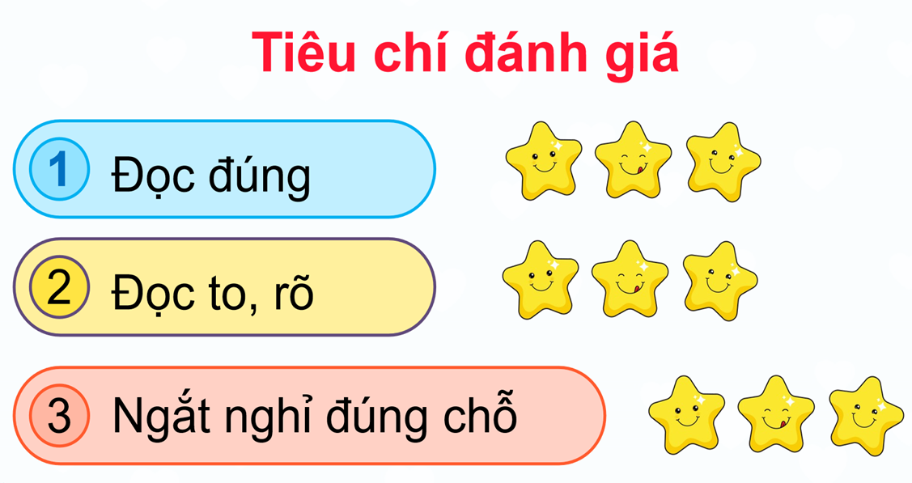


Luyện đọc trước lớp
4
Đọc diễn cảm

Slide 20
LẦN ĐẦU RA BIỂN
- A! Biển! Biển đây rồi. Thích quá!
Thắng reo toáng lên, vượt qua bố và anh Thái chạy ào ra bãi cát. Từ thuở bé đến giờ, Thắng đã được thấy biển bao giờ đâu. Cậu đứng ngây ra nhìn biển. Ôi! Biển rộng quá, xanh quá, chẳng nhìn thấy bờ biển kia đâu.
Thắng đi xuống gần mép nước. Ồ! Có con gì bé tẹo đang chạy trên cát. Thắng rón rén đến gần, những vụt một cái, nó biến ngay vào hang. - Cậu có biết con gì đấy không?
Thắng giật mình ngẩng lên nhìn, thấy một bạn trai đang đứng cười. Thắng cũng cười làm quen:
- Con gì mà chạy nhanh thế nhỉ?
- Con còng gió, cậu không biết sao?
- Không, bây giờ tớ mới được ra biển. Thế tên cậu là gì?
- Tớ là Hải. Còn tên cậu?
- Tớ là Thắng. Nhà tớ ở Hà Nội. Nghỉ hè, tớ được bố cho vào Quy Nhơn thăm bác tớ.
- Ở Hà Nội không có biển à?
Thắng cười:
- Hà Nội chỉ có Hồ Gươm, Hồ Tây, sông Hồng thôi. Hồ Tây rộng lắm nhưng không rộng bằng biển thế này.
Hải dẫn Thắng đi dọc bờ biển, chỉ cho bạn Mũi Én, Ghềnh Ráng,… Lúc tạm biệt, hai đứa hẹn chiều mai lại gặp nhau ở bãi biển này. Hải còn hứa sẽ rủ mấy bạn ra đá bóng với Thắng và tắm biển nữa.
(Theo Nguyễn Văn Chương)
ĐỌC CẢ BÀI
1
2
3

Slide 21
TRẢ LỜI CÂU HỎI
LÀM VIỆC NHÓM

Slide 22
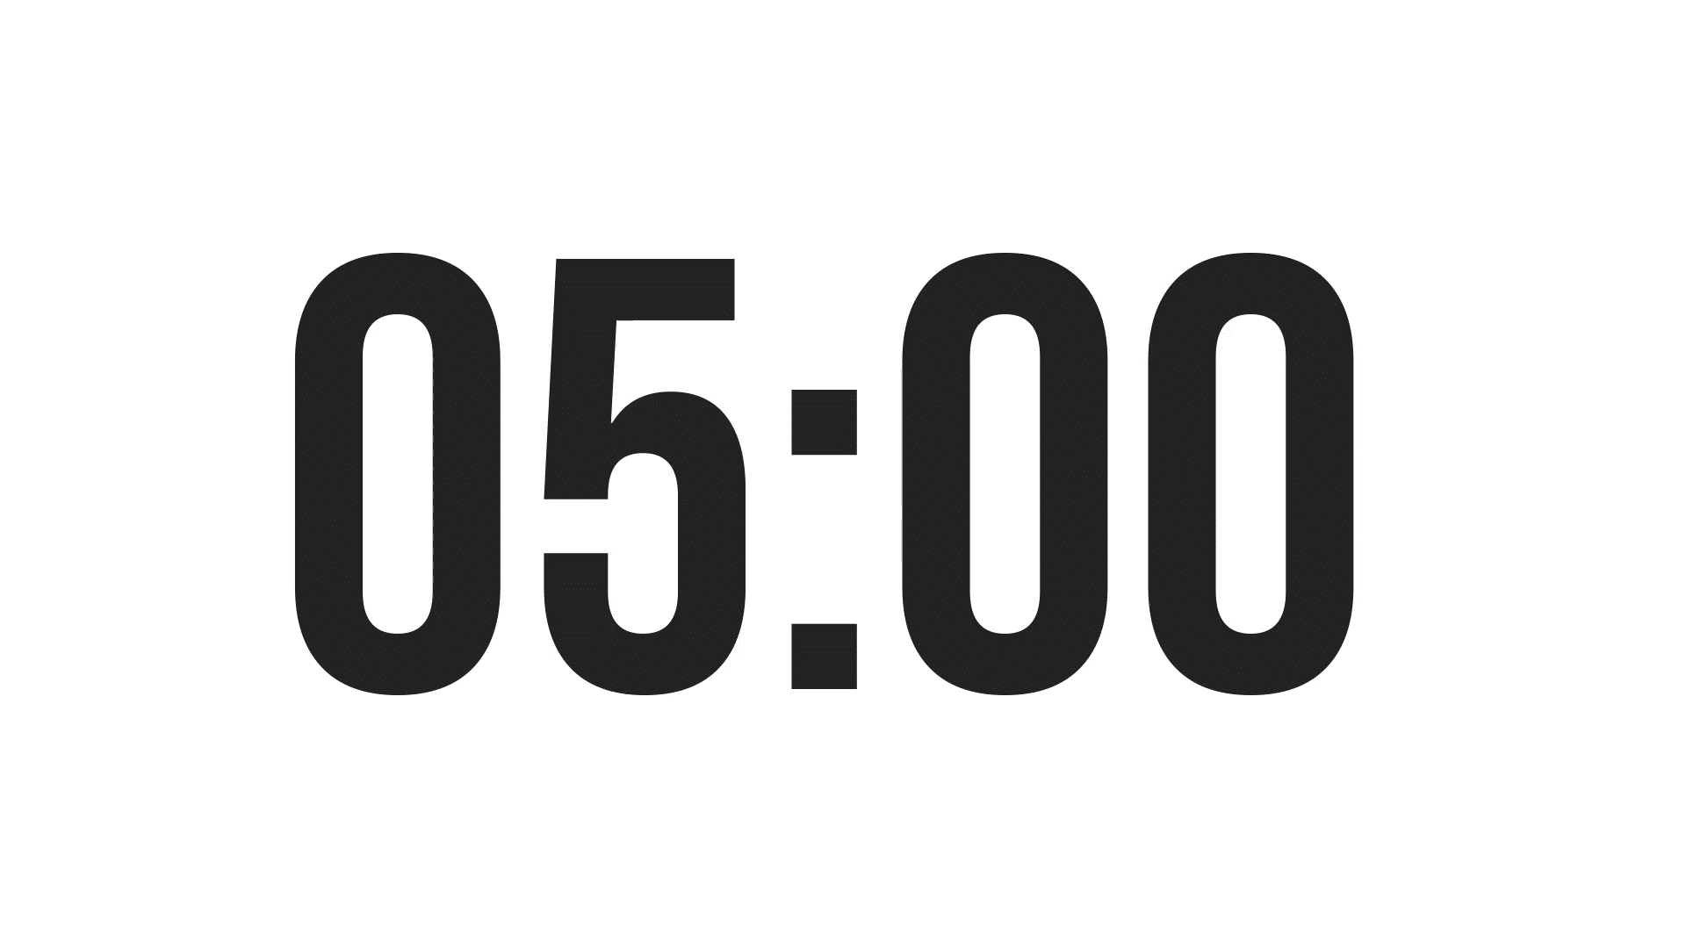
+ Nhóm 1 và 4:
Câu 1: Tìm những câu thể hiện cảm xúc của Thắng khi lần đầu tiên thấy biển?
Câu 4: Đóng vai Thắng, giới thiệu về Hải?
+ Nhóm 2 và 5:
Câu 2: Biển hiện ra như thế nào trước mắt Thắng?
Câu 4: Đóng vai Thắng, giới thiệu về Hải?
+ Nhóm 3 và 6:
Câu 3: Thắng đã chú ý đến con vật gì trên bãi biển?
Câu 5: Theo em, cuộc gặp gỡ giữa Thắng và Hải hứa hẹn những điều gì thú vị tiếp theo?

Slide 23
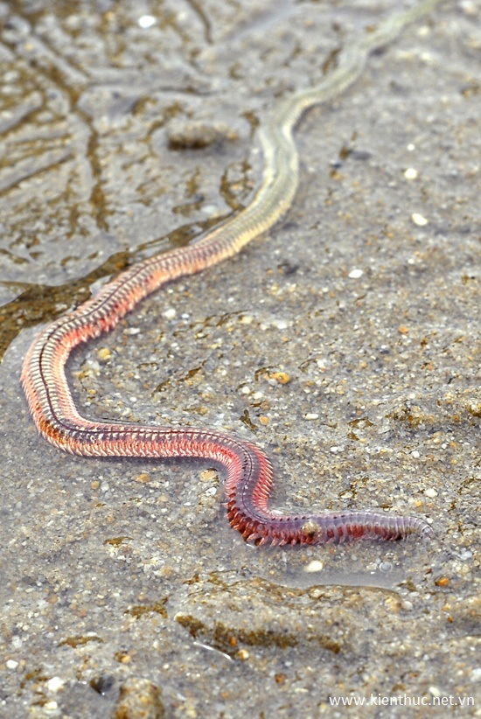
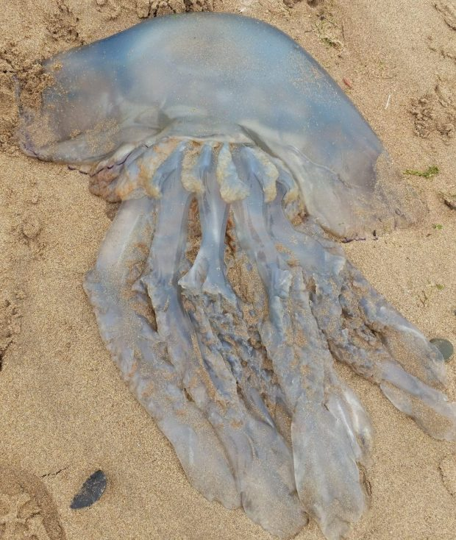
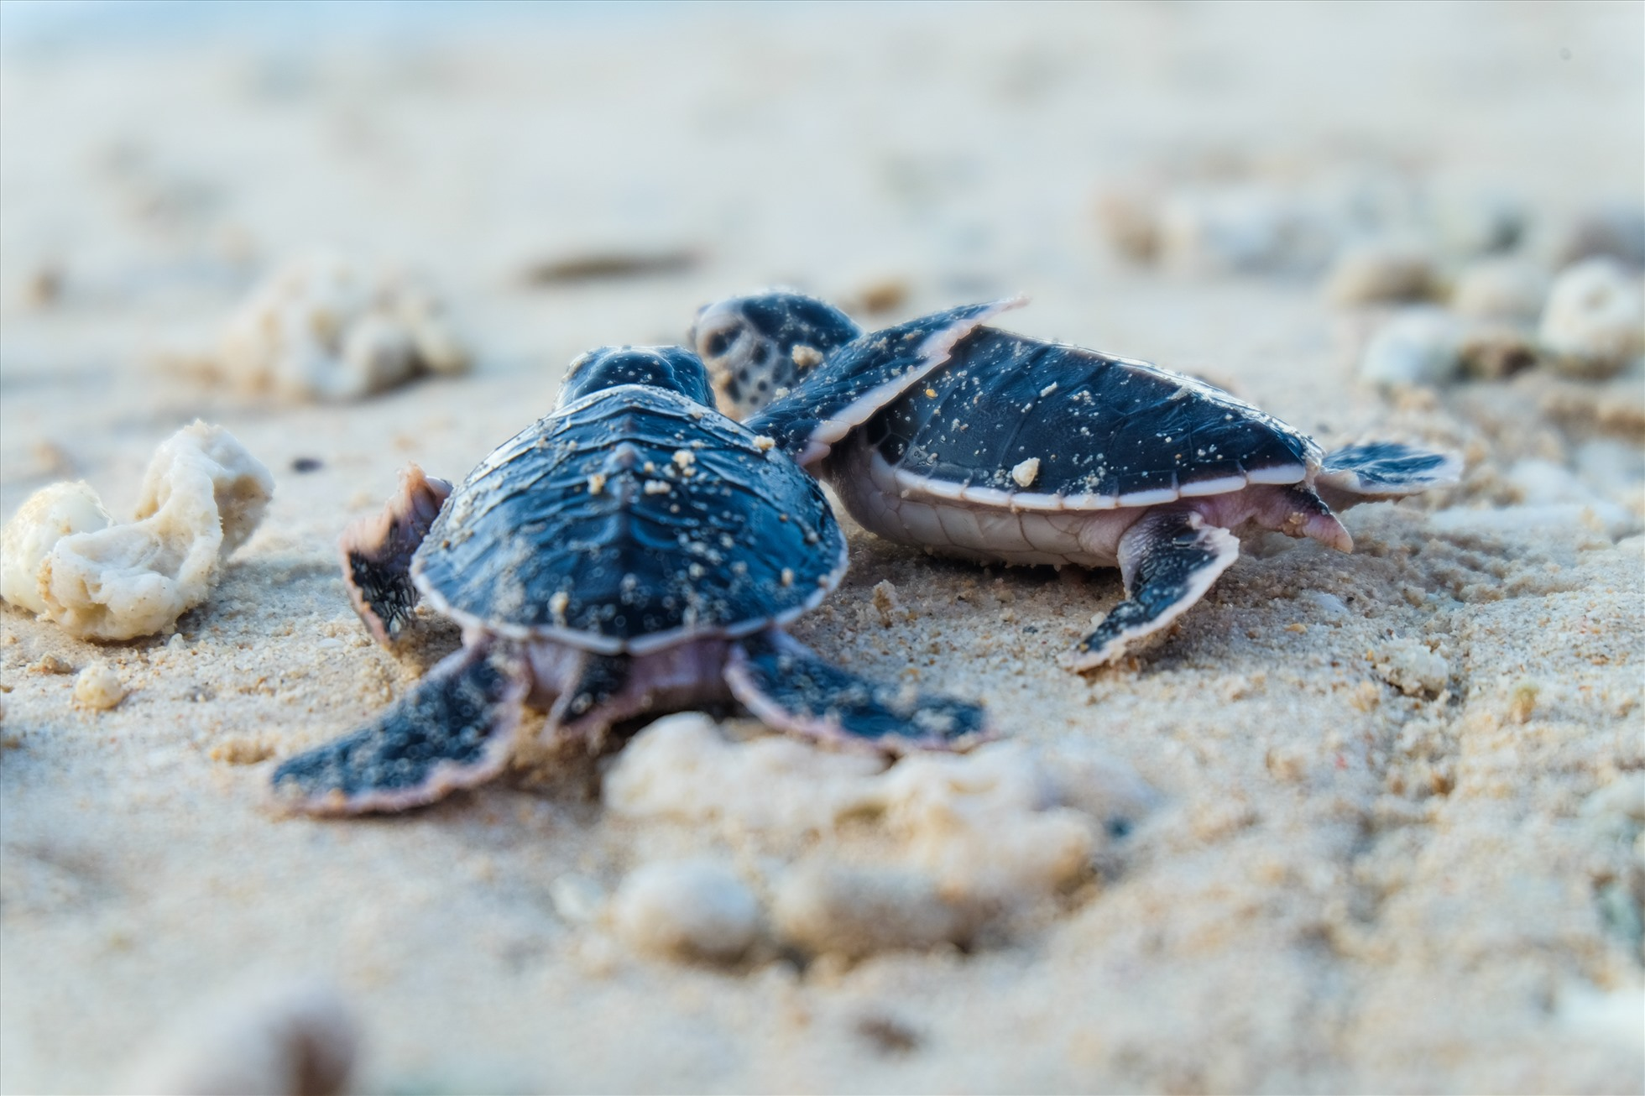
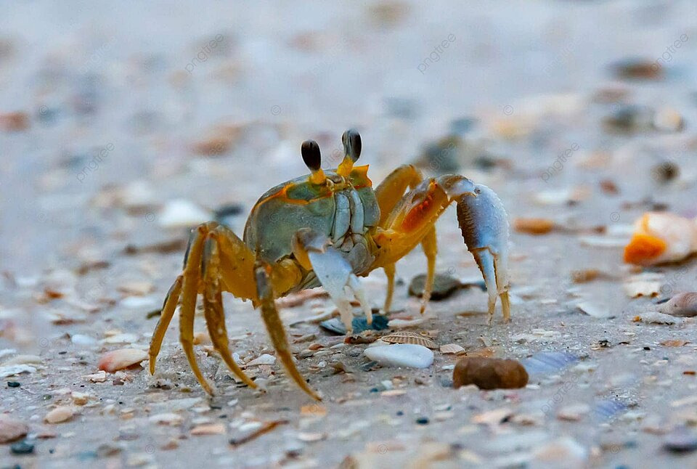

Một số sinh vật biển không nên chạm vào
Sứa: gây ngứa dát vì chúng có nọc độc
Rùa biển: loài động vật quý hiếm, không nên chạm hoặc làm phiền chúng
Cua: một số con có càng sắc nhọn và có thể kẹp nếu bị đe dọa
Rết biển: chúng có thể gây đau nếu bị đụng phải

Slide 24

Một số lưu ý khi lần đầu ra biển
Không nên đi ra biển bơi một mình
Khi bơi cần có áo phao, kính bơi và sự quan sát của người lớn
Không nên bơi quá xa khi thủy triều dâng lên
Cần học kĩ năng bơi cơ bản

Slide 25
Bài đọc nói về trải nghiệm vô cùng thú vị của Thắng khi lần đầu được ra biển, được thấy cảnh biển rộng lớn, biết thêm về loài vật
trên biển và gặp gỡ người bạn mới là Hải.
Title
Team
Contents
Closing

Slide 26


Slide 27
LẦN ĐẦU RA BIỂN
- A! Biển! Biển đây rồi. Thích quá!
Thắng reo toáng lên, vượt qua bố và anh Thái chạy ào ra bãi cát. Từ thuở bé đến giờ, Thắng đã được thấy biển bao giờ đâu. Cậu đứng ngây ra nhìn biển. Ôi! Biển rộng quá, xanh quá, chẳng nhìn thấy bờ biển kia đâu.
Thắng đi xuống gần mép nước. Ồ! Có con gì bé tẹo đang chạy trên cát. Thắng rón rén đến gần, những vụt một cái, nó biến ngay vào hang. - Cậu có biết con gì đấy không?
Thắng giật mình ngẩng lên nhìn, thấy một bạn trai đang đứng cười. Thắng cũng cười làm quen:
- Con gì mà chạy nhanh thế nhỉ?
- Con còng gió, cậu không biết sao?
- Không, bây giờ tớ mới được ra biển. Thế tên cậu là gì?
- Tớ là Hải. Còn tên cậu?
- Tớ là Thắng. Nhà tớ ở Hà Nội. Nghỉ hè, tớ được bố cho vào Quy Nhơn thăm bác tớ.
- Ở Hà Nội không có biển à?
Thắng cười:
- Hà Nội chỉ có Hồ Gươm, Hồ Tây, sông Hồng thôi. Hồ Tây rộng lắm nhưng không rộng bằng biển thế này.
Hải dẫn Thắng đi dọc bờ biển, chỉ cho bạn Mũi Én, Ghềnh Ráng,… Lúc tạm biệt, hai đứa hẹn chiều mai lại gặp nhau ở bãi biển này. Hải còn hứa sẽ rủ mấy bạn ra đá bóng với Thắng và tắm biển nữa.
(Theo Nguyễn Văn Chương)
LUYỆN ĐỌC LẠI
1
2
3

Slide 28
Luyện đọc trước lớp
4
Đọc diễn cảm

Slide 29
2
- Cậu có biết con gì đấy không?
Thắng giật mình ngẩng lên nhìn, thấy một bạn trai đang đứng cười. Thắng cũng cười làm quen:
- Con gì mà chạy nhanh thế nhỉ?
- Con còng gió, cậu không biết sao?
- Không, bây giờ tớ mới được ra biển. Thế tên cậu là gì?
- Tớ là Hải. Còn tên cậu?
- Tớ là Thắng. Nhà tớ ở Hà Nội. Nghỉ hè, tớ được bố cho vào Quy Nhơn thăm bác tớ.
- Ở Hà Nội không có biển à?
Thắng cười:
- Hà Nội chỉ có Hồ Gươm, Hồ Tây, sông Hồng thôi. Hồ Tây rộng lắm nhưng không rộng bằng biển thế này.

Slide 30
VẬN DỤNG
Title
Team
Contents
Closing

Slide 31


